Slide 1


Tabular Data Analysis
2025. 12. 31.
JangHoon Chun
Department of Medical Device Industry,
Gangnam Severance Hospital,
Yonsei University College of Medicine

Slide 2
1. What’s discussed in the last meetings
A stratification analysis is performed with the same model (total training database)
Reaffirming the concept and discussing the methodology for stratification analysis

Slide 3
2. Research Summary
Stratification Analysis
폐경 여성 환자군 대상 하위 집단 분석 수행 (연령대, 근육량, 흡연/운동/음주, 약물 복용 여부, Breast Density, BI-RADS)
subgroup별 성능 편차 존재하나 미비함
Feature Importance Analysis
Logistic Regression 기반 feature importance 및 feature selection 수행
전반적인 feature importance를 확인하기 위해 ‘환자 번호’ 및 ‘진료년월일’ 제거 없이 진행
확인 결과, feature selection을 진행함에도 불구하고 성능적인 차이가 나타나지 않음

Slide 4
3. Detailed progress
인체 임상 변수
약물 복용 변수
Variable | Description | Units / Classification
File Analyzed | 환자 / 케이스 식별자 | ID
Osteoporosis | 골다공증 여부 | no: 0 / yes: 1
Age | 나이 | 세
진료년월일 | 검사 날짜 | YYYY-MM-DD
키 | 키 | cm
체중 | 몸무게 | Kg
BMI | 체질량지수 | kg/m²
허리둘레 | 허리 둘레 | cm
근육량SoftLeanMass | 부위별 평균 근육량 | kg
체지방율BodyFat | 체지방 비율 | %
체지방량FatMassKg | 체지방 총량 | kg
복부지방율WHRatio | 복부지방률 (WH Ratio) | %
복부내장지방량 | 내장지방량 | kg
복부피하지방량 | 피하지방량 | kg
초경연령ALL | 초경 시작 나이 | 세
폐경여부 | 폐경 여부 (1=예, 0=아니오) | Binary
출산횟수ALL | 출산 횟수 | Count
Variable | Units / Classification
혈압약 | no: 0 / yes: 1
당뇨약 | no: 0 / yes: 1
고지혈증약 | no: 0 / yes: 1
소염진통제 | no: 0 / yes: 1
흡연 | no: 0 / current: 1 / exsmoke: 2
운동 | no: 0 / yes: 1
음주 | no: 0 / yes: 1
유방암 가족력 이력 | no: 0 / yes: 1

Slide 5
3. Detailed progress
영상 파생 변수
Mammography로부터 계산된 값
Variable | Description | Units / Classification
Average breast area | 유방 전체 면적 평균 | cm²
Average dense area | 치밀 조직 면적 평균 | cm²
Average breast density | 유방 내 치밀조직 비율 | %
Breast density grading | 유방 밀도 등급 | 1~4 단계
*BIRADS Category | BI-RADS 평가 카테고리 | 1~5 등급
*BIRADS (Breast Imaging Reporting and Data System)

Slide 6
3. Detailed progress
환자 데이터
전체 8,768명 중 폐경 환자군만 고려
<폐경 환자군 내 정상/골다공증 비율>
Group | Samples
Total | 3,961(100)
Normal | 3,475(87.7)
Osteoporosis | 486(12.3)

Slide 7
3. Detailed progress
주요 변수별 정상/골다공증 분포 비교
Performed t-test
Type | Age | BMI | BreastDensity(%)AVG | BreastArea(sqcm)AVG | DenseArea(sqcm)AVG
t-stat | -10.18 | 7.86 | -2.09 | 4.84 | 2.53
p-value | <0.001 | <0.001 | 0.037 | <0.001 | 0.012
Variable | Classification | N_Sample | mean | std
Age | Total | 3,961 | 60.3 | 7.34
 | Normal(0) | 3,475 | 59.81 | 7.07
 | Osteoporosis(1) | 486 | 63.78 | 8.18
BMI | Total | 3,961 | 23.07 | 3.12
 | Normal(0) | 3,475 | 23.21 | 3.12
 | Osteoporosis(1) | 486 | 22.07 | 2.99
BreastDensity(%)AVG | Total | 3,961 | 26.75 | 11.45
 | Normal(0) | 3,475 | 26.59 | 11.24
 | Osteoporosis(1) | 486 | 27.87 | 12.81
BreastArea(sqcm)AVG | Total | 3,961 | 122.54 | 38.10
 | Normal(0) | 3,475 | 123.57 | 38.38
 | Osteoporosis(1) | 486 | 115.22 | 35.22
DenseArea(sqcm)AVG | Total | 3,961 | 29.73 | 10.59
 | Normal(0) | 3,475 | 29.87 | 10.71
 | Osteoporosis(1) | 486 | 28.68 | 9.58

Slide 8
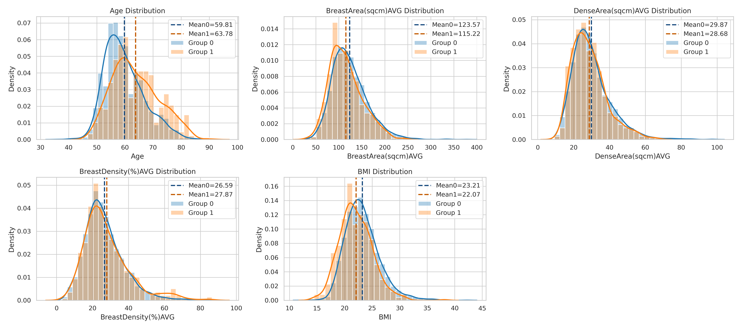
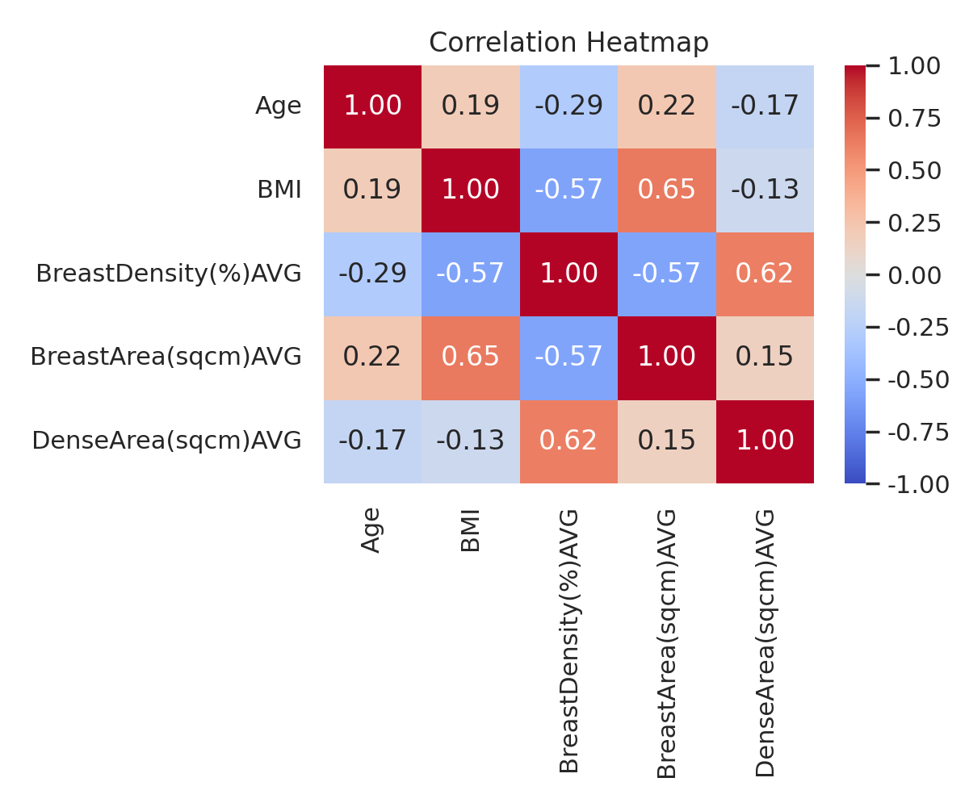
3. Detailed progress
주요 변수별 정상/골다공증 분포 비교

Slide 9
3. Detailed progress
흡연 여부
운동 여부
Type | Train_n | Test_n | TN | FP | FN | TP | Accuracy | Precision | Recall
금연 | 3043 | 761 | 461 | 206 | 36 | 60 | .6846 | .2256 | .6383
현재 흡연 | 64 | 16 | 11 | 4 | 0 | 1 | .7500 | .2000 | 1.0
현재 흡연 X | 61 | 16 | 13 | 2 | 0 | 1 | .8750 | .3333 | 1.0
Type | Train_n | Test_n | TN | FP | FN | TP | Accuracy | Precision | Recall
운동 X | 937 | 235 | 150 | 53 | 17 | 15 | .7021 | .2206 | .4688
운동 O | 2231 | 558 | 334 | 149 | 23 | 42 | .6918 | .2199 | .6462

Slide 10
3. Detailed progress
음주 여부
Breast Density Grading
Type | Train_n | Test_n | TN | FP | FN | TP | Accuracy | Precision | Recall
음주 X | 2139 | 535 | 328 | 132 | 23 | 52 | .7103 | .2826 | .6933
음주 O | 1029 | 258 | 158 | 78 | 13 | 9 | .6473 | .1034 | .4091
Type | Train_n | Test_n | TN | FP | FN | TP | Accuracy | Precision | Recall
BDG 1 | 205 | 52 | 39 | 6 | 3 | 4 | .8269 | .4000 | .5714
BDG 2 | 389 | 98 | 59 | 25 | 6 | 8 | .6837 | .2424 | .5714
BDG 3 | 2090 | 523 | 313 | 150 | 22 | 38 | .6711 | .2021 | .6333
BDG 4 | 483 | 121 | 68 | 37 | 7 | 9 | .6364 | .1957 | .5625

Slide 11
3. Detailed progress
BI-RADS
Type | Train_n | Test_n | TN | FP | FN | TP | Accuracy | Precision | Recall
BI-RADS 0 | 738 | 185 | 112 | 53 | 8 | 12 | .6703 | .1846 | .6000
BI-RADS 1 | 1365 | 342 | 206 | 91 | 16 | 29 | .6871 | .2417 | .6444
BI-RADS 2 | 1008 | 253 | 151 | 72 | 15 | 15 | .6561 | .1724 | .5000
BI-RADS 3 | 53 | 14 | 7 | 5 | 2 | 0 | .5000
BI-RADS 4 | 2 | SKIP Small Group
BI-RADS 5 | 1 | SKIP Small Group

Slide 12
3. Detailed progress
Age
Type | Train_n | Test_n | TN | FP | FN | TP | Accuracy | Precision | Recall
≤ 50 | 91 | 23 | 15 | 7 | 0 | 1 | .6957 | .1250 | 1.0
50대 | 1559 | 390 | 244 | 114 | 13 | 19 | .6744 | .1429 | .5938
60대 | 1122 | 281 | 160 | 80 | 16 | 25 | .6584 | .2381 | .6098
70대 | 359 | 90 | 43 | 28 | 11 | 8 | .5667 | .2222 | .4211
≥ 80 | 36 | 10 | 3 | 3 | 2 | 2 | .5000 | .4000 | .5000

Slide 13
3. Detailed progress
Muscle
Type | Train_n | Test_n | TN | FP | FN | TP | Accuracy | Precision | Recall
≤ 30 | 241 | 61 | 25 | 18 | 7 | 11 | .5902 | .3793 | .6111
30 – 35 | 1187 | 297 | 192 | 86 | 8 | 11 | .6835 | .1134 | .5789
35 – 40 | 1489 | 373 | 189 | 125 | 19 | 40 | .6139 | .2424 | .6780
≥ 40 | 250 | 63 | 51 | 11 | 1 | 0 | .8095

Slide 14
3. Detailed progress
혈압약 복용 여부
당뇨약 복용 여부
Type | Train_n | Test_n | TN | FP | FN | TP | Accuracy | Precision | Recall
혈압약 X | 2478 | 620 | 361 | 183 | 24 | 52 | .6661 | .2213 | .6842
혈압약 O | 690 | 173 | 107 | 45 | 6 | 15 | .7052 | .2500 | .7143
Type | Train_n | Test_n | TN | FP | FN | TP | Accuracy | Precision | Recall
당뇨약 X | 2944 | 737 | 427 | 219 | 26 | 65 | .6676 | .2289 | .7143
당뇨약 O | 224 | 56 | 31 | 18 | 4 | 3 | .6071 | .1429 | .4286

Slide 15
3. Detailed progress
고지혈증약 복용 여부
소염진통제 복용 여부
Type | Train_n | Test_n | TN | FP | FN | TP | Accuracy | Precision | Recall
고지혈증약 X | 2418 | 605 | 367 | 163 | 25 | 50 | .6893 | .2347 | .6667
고지혈증약 O | 750 | 188 | 102 | 64 | 9 | 13 | .6117 | .1688 | .5909
Type | Train_n | Test_n | TN | FP | FN | TP | Accuracy | Precision | Recall
소염진통제 X | 2984 | 747 | 437 | 218 | 37 | 55 | .6586 | .2015 | .5978
소염진통제 O | 184 | 46 | 30 | 11 | 1 | 4 | .7391 | .2667 | .8000

Slide 16
3. Detailed progress
약물 pair 비교
Type | Train_n | Test_n | TN | FP | FN | TP | Accuracy | Precision | Recall
혈압 X, 당뇨 X | 2376 | 595 | 363 | 160 | 25 | 47 | .6891 | .2271 | .6528
혈압 X, 당뇨 O | 101 | 26 | 20 | 2 | 2 | 2 | .8462 | .5000 | .5000
혈압 O, 당뇨 X | 568 | 142 | 90 | 34 | 7 | 11 | .7113 | .2444 | .6111
혈압 O, 당뇨 O | 122 | 31 | 25 | 3 | 3 | 0 | .8065
혈압 X, 고지혈증 X | 2072 | 519 | 298 | 158 | 26 | 37 | .6455 | .1897 | .5873
혈압 X, 고지혈증 O | 405 | 102 | 65 | 24 | 4 | 9 | .7255 | .2727 | .6923
혈압 O, 고지혈증 X | 345 | 87 | 56 | 19 | 3 | 9 | .7471 | .3214 | .7500
혈압 O, 고지혈증 O | 344 | 87 | 56 | 21 | 3 | 7 | .7241 | .2500 | .7000

Slide 17
3. Detailed progress
약물 pair 비교
Type | Train_n | Test_n | TN | FP | FN | TP | Accuracy | Precision | Recall
혈압 X, 진통소염 X | 2345 | 587 | 341 | 173 | 21 | 52 | .6695 | .2311 | .7123
혈압 X, 진통소염 O | 132 | 34 | 25 | 6 | 3 | 0 | .7353
혈압 O, 진통소염 X | 639 | 160 | 90 | 51 | 2 | 17 | .6688 | .2500 | .8947
혈압 O, 진통소염 O | 51 | 13 | 8 | 3 | 2 | 0 | .6154
당뇨 X, 고지혈증 X | 2330 | 583 | 343 | 168 | 26 | 46 | .6672 | .2150 | .6389
당뇨 X, 고지혈증 O | 614 | 154 | 97 | 38 | 8 | 11 | .7013 | .2245 | .5789
당뇨 O, 고지혈증 X | 88 | 22 | 11 | 8 | 1 | 2 | .5909 | .2000 | .6667
당뇨 O, 고지혈증 O | 136 | 34 | 22 | 8 | 2 | 2 | .7059 | .2000 | .5000

Slide 18
3. Detailed progress
약물 pair 비교
Type | Train_n | Test_n | TN | FP | FN | TP | Accuracy | Precision | Recall
당뇨 X, 진통소염 X | 2780 | 696 | 425 | 185 | 36 | 50 | .6825 | .2128 | .5814
당뇨 X, 진통소염 O | 164 | 41 | 23 | 14 | 3 | 1 | .5854 | .0667 | .2500
당뇨 O, 진통소염 X | 204 | 51 | 28 | 17 | 3 | 3 | .6078 | .1500 | .5000
당뇨 O, 진통소염 O | 20 | 5 | 3 | 1 | 0 | 1 | .8000 | .5000 | 1.0
고지혈증 X, 진통소염 X | 2300 | 576 | 336 | 169 | 24 | 47 | .6649 | .2176 | .6620
고지혈증 X, 진통소염 O | 117 | 30 | 17 | 9 | 1 | 3 | .6667 | .2500 | .7500
고지혈증 O, 진통소염 X | 684 | 171 | 106 | 44 | 7 | 14 | .7018 | .2414 | .6667
고지혈증 O, 진통소염 O | 66 | 17 | 13 | 3 | 0 | 1 | .8235 | .2500 | 1.0

Slide 19
3. Detailed progress
Feature selection by Feature Importance
Train Dataset: 3168, Test Dataset: 793
rank | feature | coef | rank | feature | coef
1 | 체중 | -1.6125 | 16 | 고지혈증약 | -0.0916
2 | BMI | 1.1816 | 17 | Breast Density(%) | 0.0897
3 | 복부내장지방량 | -0.5484 | 18 | 유방암 가족력 이력 | -0.0824
4 | Age | 0.4591 | 19 | 체지방량 | -0.0726
5 | 근육량 | -0.4237 | 20 | 흡연 | -0.0710
6 | 복부피하지방량 | 0.4151 | 21 | File Analyzed | -0.0465
7 | 키 | 0.4011 | 22 | Breast Density Grading | 0.0420
8 | 복부지방율WHRatio | 0.2527 | 23 | 허리둘레 | 0.0416
9 | Dense Area(cm²) | -0.2308 | 24 | 당뇨약ALL | -0.0373
10 | 체지방율BodyFat | -0.2065 | 25 | 진료년월일 | 0.0335
11 | 음주 | -0.1408 | 26 | BIRADS_Category | -0.0276
12 | 운동 | -0.1250 | 27 | 진통소염제 | -0.0216
13 | Breast Area(cm²) | 0.1117 | 28 | 출산횟수 | -0.0193
14 | 혈압약 | -0.0977 | 29 | 폐경여부 | 0.0000
15 | 초경연령 | 0.0969

Slide 20
rank | 27_features | 26_features | 25_features | 24_features | 23_features | 22_features | 21_features | 20_features
1 | 체중 | 체중 | 체중 | 체중 | 체중 | 체중 | 체중 | 체중
2 | BMI | BMI | BMI | BMI | BMI | BMI | BMI | BMI
3 | 복부내장지방량 | 복부내장지방량 | 복부내장지방량 | 복부내장지방량 | 복부내장지방량 | 복부내장지방량 | 복부내장지방량 | 복부내장지방량
4 | Age | Age | Age | 복부피하지방량 | 복부피하지방량 | 복부피하지방량 | Age | 복부피하지방량
5 | 근육량 | 근육량 | 복부피하지방량 | Age | Age | Age | 복부피하지방량 | Age
6 | 복부피하지방량 | 복부피하지방량 | 근육량 | 근육량 | 근육량 | 근육량 | 근육량 | 근육량
7 | 키 | 키 | 키 | 키 | 키 | 키 | 키 | 키
8 | 복부지방율 | 복부지방율 | 복부지방율 | 복부지방율 | 복부지방율 | 복부지방율 | 복부지방율 | 복부지방율
9 | Dense Area | Dense Area | Dense Area | 체지방율 | Dense Area | Dense Area | Dense Area | Dense Area
10 | 체지방율 | 체지방율 | 체지방율 | Dense Area | 체지방율 | 체지방율 | 체지방율 | 체지방율
11 | 음주 | 음주 | 음주 | 음주 | 음주 | 음주 | 음주 | 음주
12 | 운동 | 운동 | 운동 | 운동 | 운동 | 운동 | 운동 | 운동
13 | Breast Area | Breast Area | Breast Area | Breast Area | Breast Area | Breast Area | Breast Area | Breast Area
14 | 혈압약 | 혈압약 | 혈압약 | 혈압약 | 혈압약 | 혈압약 | 혈압약 | 혈압약
15 | 초경연령 | 초경연령 | 초경연령 | 초경연령 | 고지혈증약 | 고지혈증약 | 고지혈증약 | 고지혈증약
16 | 고지혈증약 | 고지혈증약 | 고지혈증약 | 고지혈증약 | 초경연령 | 초경연령 | 초경연령 | Breast Density
17 | Breast Density | Breast Density | Breast Density | Breast Density | Breast Density | Breast Density | Breast Density | 초경연령
18 | 유방암가족력 | 유방암가족력 | 유방암가족력 | 유방암가족력 | 유방암가족력 | 유방암가족력 | 유방암가족력 | 유방암가족력
19 | 흡연 | 흡연 | 흡연 | 흡연 | 흡연 | 흡연 | 흡연 | 흡연
20 | 체지방량 | 체지방량 | 체지방량 | 체지방량 | 체지방량 | 체지방량 | 체지방량 | 체지방량
21 | File Analyzed | File Analyzed | File Analyzed | Breast Density Grading | Breast Density Grading | Breast Density Grading | Breast Density Grading
22 | Breast Density Grading | 허리둘레 | 허리둘레 | 허리둘레 | File Analyzed | File Analyzed
23 | 허리둘레 | Breast Density Grading | Breast Density Grading | File Analyzed | 허리둘레
24 | 당뇨약 | 당뇨약 | 당뇨약 | 당뇨약
25 | 진료년월일 | 진료년월일 | 진료년월일
26 | BIRADS_Category | BIRADS_Category
27 | 진통소염제

Slide 21
3. Detailed progress
Feature selection by Feature Importance

Slide 22
4. Next Plans
Plan A. Stratified Evaluation
Q1. Drug 상태에 따라 같은 모델의 성능이 달라지는가?
Model: 동일한 모델 (architecture, hyperparameter 고정)
Data: 동일한 train/test split
Drug 처리
Case A1: drug feature 미포함
Case A2: drug feature 포함 (통제 목적)
Evaluation
Test set을 drug=0 vs drug=1로 stratification
각 subgroup별 Acc / Precision / Recall 비교
Purpose
Drug 복용 여부가 환자군 특성 차이로서 성능에 영향을 주는지 확인
모델 입력과 무관한 population effect 분리
Plan B. Feature Contribution Analysis
Q2. Drug 정보를 모델에 추가하면 성능이 개선되는가?
Model Comparison
Model B1: drug feature 미포함
Model B2: drug feature 포함
Data: 동일한 train/test split (완전 통제)
Evaluation
전체 test set 기준 성능 비교
ΔAUC, ΔRecall(osteoporosis=1) 중심 분석
Feature-Level Analysis
Feature selection 결과에서 drug feature 생존 여부
Coefficient / SHAP 기반 effect size & direction 확인
Purpose
Drug 정보가 독립적인 예측 신호인지, 아니면 기존 임상 변수의 proxy인지 판단

Slide 23


